Slide 1
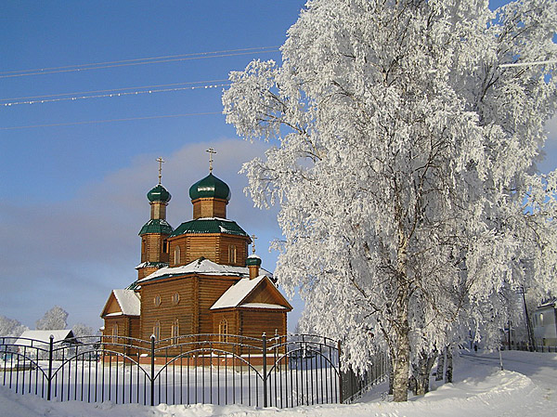
Александровское сельское поселение

Slide 2
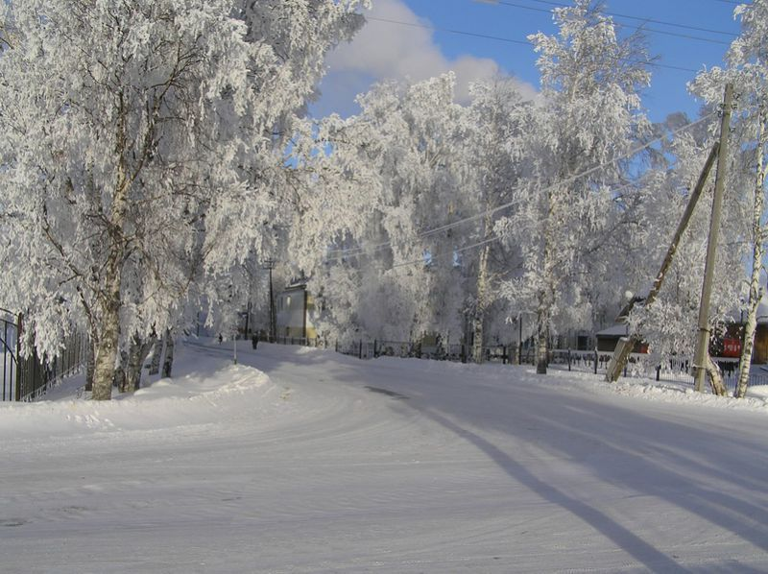
Бюджета для граждан 2022 год и плановый период
2023 и 2024 годов.

Slide 3
Представляем Вашему вниманию «Бюджет для граждан», который познакомит вас с основными положениями бюджета Александровского сельского поселения на 2022 год и плановый период 2023 и 2024 годы.
Граждане — и как налогоплательщики, и как потребители общественных благ — должны быть уверены в том, что передаваемые ими в распоряжение государства средства используются прозрачно и эффективно, приносят конкретные результаты как для общества в целом, так и для каждой семьи, для каждого человека.
Формирование бюджета Александровского сельского поселения осуществлялось в соответствии с Бюджетным кодексом Российской Федерации, Положением «О бюджетном процессе в муниципальном образовании «Александровское сельское поселение», утвержденным решением Совета Александровского сельского поселения от 15.05.2013 года № 54-13-11п и другими нормативно-правовыми актами.
При формировании проекта бюджета поселения учитывались принятые федеральные законы, предусматривающие внесения изменений в бюджетное и налоговое законодательство.
В проекте бюджета поселения обеспечено соблюдение принципов бюджетной системы, основными из которых является:
- обеспечение сбалансированности бюджета;
- исполнения действующих и принимаемых расходных обязательств;
- расширение сферы применения программно-целевого принципа;
- повышение качества и доступности предоставления муниципальных услуг, оказываемых муниципальными учреждениями поселения; решение других задач бюджетной политики, сформулированных в соответствии с основными направлениями бюджетной и налоговой политики Александровского сельского поселения на 2022 год и плановый период 2023 и 2024 годов.

Slide 4
Доходы бюдета МО «Александровское сельское поселение»
Доходы бюджета поселения сформированы в соответствии с бюджетным законодательством Российской Федерации, законодательством о налогах и сборах и законодательством об иных обязательных платежах.
С учетом финансовой помощи из бюджетов других уровней, доходы спрогнозированы :
в 2022 году в сумме 133 841,892 тыс. рублей
в 2023 году в сумме 75 451,176 тыс. рублей
в 2024 году в сумме 76 390,359 тыс. рублей

Slide 5
Расчёт объёма налоговых и неналоговых доходов бюджета базируются на прогнозируемом поступлении доходов в бюджет поселения в 2021 году и рассчитан с учётом индекса потребительских цен, рекомендованного Департаментом финансов томской области в размере:
- на 2022 год в размере 103,4%;
- на 2023 год в размере 104,1%;
- на 2024 год в размере 104,0%.
На 2022-2024 годы налоговые и неналоговые доходы запланированы в следующих объёмах:
- в 2022 году в сумме 38 828,345 тыс. рублей (103,2% от ожидаемого исполнения 2021 года)
- в 2023 году в сумме 39 931,709 тыс. рублей (102,8% от ожидаемого исполнения 2022 года)
- в 2024 году в сумме 42 302,312 тыс. рублей (94,4% от ожидаемого исполнения 2023 года)

Slide 6
Особенности расчётов поступлений по доходным источникам
Представляем Вашему вниманию развернутые доходы 2022 года
1 Налоговые доходы
Налоговые доходы бюджета поселения формируются за счет средств от уплаты федеральных и местных налогов и сборов по нормативам, установленным законодательными актами Российской Федерации и субъектов Российской Федерации.
На 2022 год налоговые доходы запланированы в сумме 36 230,615 тыс. рублей:
1.1 Налог на доходы физических лиц-поступление налога на доходы физических лиц в бюджет поселения спрогнозирован в 2022 году в сумме 29 391,875 тыс. рублей;
1.2 Единый сельскохозяйственный налог -план поступления данного вида доходов в 2022 году составляет 36,740 тыс. рублей;
1.3 Налог на имущество физических лиц-план поступления данного вида доходов сформирован на основании прогноза, предоставленного УФМС России по Томской области № 8, и составляет в 2022 году в сумме 2 696,000 тыс. рублей;
1.4 Земельный налог-по данным прогноза налоговой службы ожидается поступление данного вида налога в 2022 году на сумму 1 625,000 тыс. рублей;
1.5 Акцизы по подакцизным товарам-прогноз поступлений определён Департаментом финансов Томской области и составляет на 2022 год 2 481,00 тыс. рублей.

Slide 8
2. Неналоговые доходы
Ожидаемое исполнение неналоговых доходов бюджета поселения в 2022 году оценивается в объёме 2 598,000тыс. рублей.
Основными источниками формирования доходов, входящими в состав раздела «Доходы от использования имущества, находящегося в муниципальной собственности» являются:
2.1 Доходы от арендной платы за имущество в 2022 году в сумме
2 408,000тыс. рублей;
2.2 Прочие поступления от использования имущества составляет в 2022 году в сумме 190,00 тыс. рублей.

Slide 10
3. Безвозмездные поступления из бюджетов других уровней
Безвозмездные поступления из бюджетов других уровней на 2022 год составляют 95 013,547 тыс. рублей в том числе:
Субвенция на осуществление отдельных государственных полномочий по расчёту и предоставлению дотации поселениям Томской области за счёт средств областного бюджета в сумме 6 317,400 тыс. рублей;
Дотации бюджетам сельских поселений на поддержку мер по обеспечению сбалансированности бюджетов в сумме 7 211,437 тыс. рублей;
Дотации бюджетам сельских поселений на выравнивание бюджетной обеспеченности из бюджетов муниципальных районов в сумме 13 667,800 тыс. рублей;
На осуществление первичного воинского учета на территориях, где отсутствуют военные комиссариаты – 1 003,900 тыс. рублей;
На обеспечение жилыми помещениями детей-сирот, детей, оставшихся без попечения родителей, а так же детей, находящихся под опекой (попечительством), не имеющих закрепленного жилого помещения–2 778,300 тыс. рублей;
На обеспечение населения Томской области чистой водой (поставка ВОК) – 140,000 тыс. рублей;
На проведение капитального ремонта объектов коммунальной инфраструктуры в целях подготовки хозяйственного комплекса Томской области к безаварийному прохождению отопительного сезона – 1 000,000 тыс. рублей;
На участие в реализации мероприятий "Формирование комфортной городской среды" (софинансирование)– 1 533,00 тыс. рублей;
на подготовку документации по планировке и межеванию территорий населенных пунктов, ГП "Обеспечение доступности жилья и улучшение качества жилищных условий"– 250,000, тыс. рублей;
На разработку проекта благоустройства территории набережной с. Александровское, Александровского района– 590,000 тыс. рублей;
на капитальный ремонт автодороги улица Молодёжная, с. Александровское, Александровского района, Томская область - 898,500 тыс. рублей;
На обустройство микрорайона индивидуальной жилой застройки ул.Пролетарская - ул.Багряная. Водоснабжение.Уличная дренажная система– 233,600 тыс. рублей;
На создание условий управления многоквартирными домами – 14,500 тыс. рублей;
На обследование дымовых труб– 270,000 тыс. рублей;
На актуализацию схем теплоснабжения с.Александровское – 220,000 тыс. рублей;
На на проведение выборов -700,000 тыс.рублей.
На подготовку ПСД под строительство микрорайона жилой застройки для домов в рамках программы по переселению граждан из аварийного жилого фонда с.Александровское- 1293,910 тыс.рублей;
На ликвидацию несанкционированных свалок, вывоз крупногабаритного мусор- 160,000 тыс. рублей;
На реализацию государственной программы "Формирование комфортной городской среды Томской области на 2018-2022 годы«- 211,600 тыс. рублей;
На ремонт автомобильных дорог общего пользования местного значения- 8 269,900 тыс. рублей;
На ремонт автодороги- 3 154,000 тыс. рублей;
На приобретение пескоразбрасывателя марки ПРР-3.0- 599,000 тыс. рублей;
На обустройство мкр.ИЖЗ ул.Пролетарская-ул.Багряная.Водоснабжение.Уличная дренажная система в с.Александровское Александровского района Томской области -36 538,200 тыс. рублей;
На обустройство мкр.ИЖЗ ул.Пролетарская-ул.Багряная.Водоснабжение.Уличная дренажная система в с.Александровское Александровского района Томской области- 1 130,100 тыс. рублей;
На реализацию государственной программы "Формирование комфортной городской среды Томской области на 2018-2022 годы«- 6 842,900 тыс. рублей

Slide 12
Расходы бюджета МО «Александровского сельского поселения»
Расходы бюджета муниципального образования «Александровское сельское поселение на 2022 год и плановый период 2023 и 2024 годы рассчитан в соответствии с основными направлениями бюджетной и налоговой политики.
Представляем Вашему вниманию развернутые расходы на 2022 год, которые составляют 133 841,892тысяч рублей.
За базу для формирования действующих расходных обязательств на 2022 год приняты показатели сводной бюджетной росписи на 01 сентября 2021 года с учётом их уточнения по единой методике:
- исключить расходы, производимые по разовым решениям.
- уточнить ассигнования на принятые обязательства с учётом прекращающихся расходных обязательств срока действия и изменение контингента получателей.
Ассигнования на увеличение действующих и установление новых расходных обязательств на 2022 год предусматриваются в пределах, имеющихся для их реализации финансовых ресурсов в рамках установленных бюджетным законодательством ограничений.
Проект бюджета поселения на 2022 год формируется в рамках муниципальных программ. В принимаемых расходных обязательствах на 2022 год учтены ассигнования на реализацию действующих 13 муниципальных программ (далее МП).
Ассигнования на реализацию муниципальных программ предусмотрены в 2022 году в сумме 114 167,607 тыс. рублей (85,3% от общего объёма расходов);
Перечень и объёмы финансирования муниципальных программ на 2022 год:

Slide 13
№ п/п | Наименование | Сумма
 |  | тыс. руб.
 | Общий объем финансирования | 68 762,876
1 | Муниципальная программа "Формирование современной городской среды на территории Александровского сельского поселения на 2018-2022 годы" | 8 612,500
2 | Муниципальная программа "Вырубка аварийных деревьев на территории Александровского сельского поселения на 2018 - 2022 годы" | 100,000
3 | Муниципальная программа "Капитальный ремонт, содержание, обслуживание жилых помещений муниципального жилищного фонда Александровского сельского поселения и развитие жилищного хозяйства на 2019-2025 годы с перспективой до 2030 года" | 2 103,910
4 | Муниципальная программа "Комплексное развитие систем коммунальной инфраструктуры на территории Александровского сельского поселения на период 2013 -2015 годы и на перспективу до 2023 года" | 2 660,000
5 | Муниципальная программа "Социально - экономического развития Александровского сельского поселения на 2021 - 2025 годы" | 34 891,305
6 | Муниципальная программа "Благоустройство Александровского сельского поселения на 2021 - 2024 годы" | 6 111,801
7 | Муниципальная программа ""Энергосбережение и повышение энергетической эффективности Александровского сельского поселения Александровского района, Томской области на 2020 – 2026 годы"" | 220,000
8 | Муниципальная программа "Социальная поддержка населения Александровского сельского поселения на 2021 -2025 годы" | 3 912,800
9 | Муниципальная программа "О проведение работ по уточнению записей в похозяйственных книгах на территории Александровского сельского поселения на 2018 - 2022 годы" | 160,000
10 | Программа комплексного развития транспортной инфраструктуры на территории Александровского сельского поселения на 2016-2032 годы | 54 888,458
11 | Муниципальная программа "Обеспечение пожарной безопасности на территории муниципальное образования "Александровское сельское поселение" на 2019-2023 годы" | 136,000
12 | Программа комплексного развития транспортной инфраструктуры на территории Александровского сельского поселения на 2016-2032 годы | 320,000
13 | Муниципальная программа "Обеспечение пожарной безопасности на территории муниципальное образования "Александровское сельское поселение" на 2019-2023 годы" | 50,00

Slide 14
В соответствии с 244-ФЗ «О внесении изменений в Бюджетный кодекс и отдельные законодательные акты Российской Федерации», на основании Решения Совета Александровского сельского поселения от 16.10.2013 года № 91-13-16п с 1 января 2014 года создан муниципальный дорожный фонд муниципального образования «Александровское сельское поселение» Бюджетные ассигнования дорожного фонда запланированы на 2022 год 55 583,300 тыс. рублей
Структура расходов бюджета поселения по функциональной классификации расходов представлена в следующей таблице.

Slide 15
Общий объём расходов бюджета поселения в 2022 году
Раздел | Наименование показателей | Сумма 2022 год, тыс. рублей
0100 | Общегосударственные расходы | 23 836,424
0200 | Национальная оборона | 1003,900
0300 | Национальная безопасность и правоохранительная деятельность | 136,000
0400 | Национальная экономика | 16 152,706
0500 | Жилищно-коммунальное хозяйство | 20 129,044
0800 | Культура | 22 248,770
1000 | Социальная политика | 3 843,300
1100 | Физическая культура и спорт | 5 207,375
1200 | Средства массовой информации | 815,000
 | Итого расходов | 133 841,892

Slide 16
Особенности формирования бюджета по разделам функциональной классификации

Slide 23
Для соблюдения принципа полноты отражения доходов, расходов и источников финансирования дефицита бюджета, установленного ст. 32 Бюджетного кодекса Российской Федерации, в ведомственной структуре отражены расходы по следующим получателям средств бюджета поселения:
Совет Александровского сельского поселения;
Администрация Александровского сельского поселения;
Источники финансирования дефицита бюджета поселения
Бюджет муниципального образования «Александровское сельское поселение» на 2022 год сбалансированный.
В источниках финансирования дефицита бюджета планируется привлечение бюджетных кредитов и (или) кредитов в кредитных организациях на покрытия временно кассовых разрывов, возникающих при исполнении бюджета.
Муниципальный долг Александровского сельского поселения
В соответствии с Программой муниципальных внутренних заимствований и Программой муниципальных гарантий на 2022 год установлен предельный объем муниципального внутреннего долга, который не превышает утвержденный общий годовой объем доходов бюджета поселения, предельный объем муниципальных заимствований не превышает сумму, направляемую в текущем финансовом году на финансирование дефицита бюджета и погашение муниципальных долговых обязательств.
Верхний предел муниципального внутреннего долга на 1 января 2022 года установлен в сумме 0,0 тыс. рублей, в том числе верхний предел долга по муниципальным гарантиям 0,0 тыс. рублей.

Slide 24
Спасибо за внимание!!!

